Slide 1



消息中间件入门
授课：Mark老师 QQ：1519803534

Slide 2
什么是消息中间件？
消息中间件(MOM)的定义
为什么要用消息中间件？和RPC有何区别？
消息中间件有些什么使用场景？

Slide 3
消息中间件的发展史和市面常见的消息中间件
历史
TIB---->IBM MQ---->WebSphereMQ---->MSMQ
---->JMS---->AMQP
常见消息中间件比较

Slide 4
JMS规范
什么是JMS（Java Messaging Service）规范？
JMS对象模型包含如下几个要素：
1）连接工厂
2）JMS连接
3）JMS会话
4）JMS目的
5）JMS生产者
6）JMS消费者
7）Broker

Slide 5
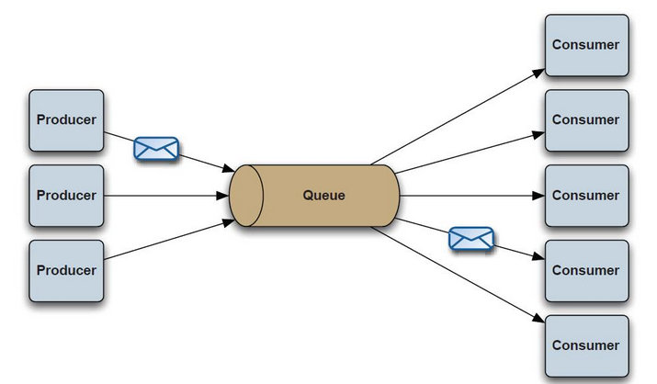
JMS消息模型
Point-to-Point(P2P) / 点对点
特点：

Slide 6
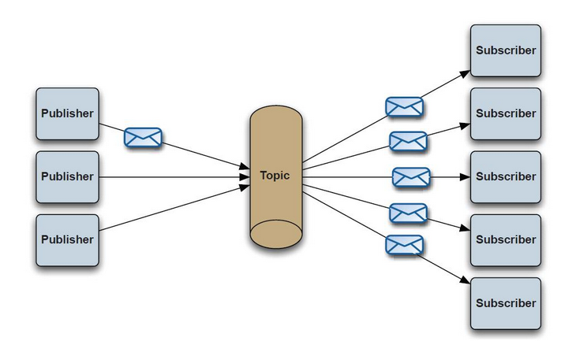
JMS消息模型
Publish/Subscribe(Pub/Sub) / 主题（发布订阅）
特点：

Slide 7
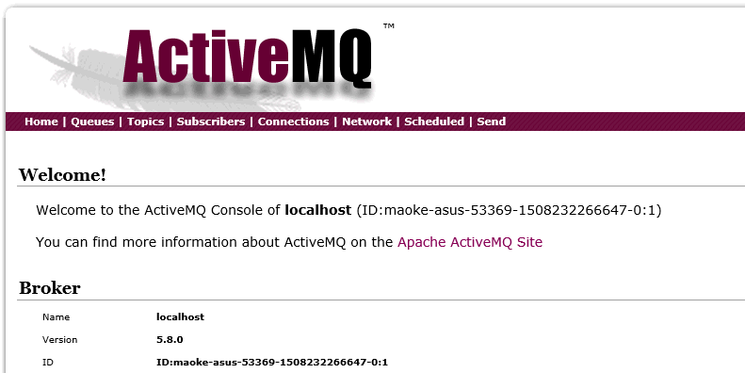
ActiveMq实战
下载 Windows版 ActiveMQ：
http://activemq.apache.org/activemq-580-release.html
运行后在浏览器中访问http://127.0.0.1:8161/admin，会出现如下画面，用户名和密码：admin/admin

Slide 8
使用ActiveMq
了解JMS规范中的消息类型。
原生ActiveMq编程
(需要activemq-all-5.8.0.jar)
与Spring结合
增加maven依赖
<dependency>
<groupId>org.springframework</groupId>
<artifactId>spring-jms</artifactId>
<version>4.3.11.RELEASE</version>
</dependency>

Slide 9
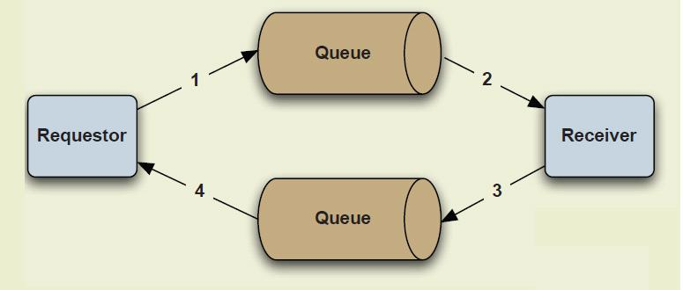
Request-Response模式
在前面的两种模式中都是一方负责发送消息而另外一方负责处理。而我们实际中的很多应用相当于一种一应一答的过程，需要双方都能给对方发送消息。于是请求-应答的这种通信方式也很重要。它也应用的很普遍。
请求-应答方式并不是JMS规范系统默认提供的一种通信方式。

Slide 10

课后练习和参考书籍
1、实现原生ActiveMq编程中的Pub/Sub模型
2、实现JMS规范中的其他消息类型的读写。
3、参考书籍：

